Slide 1
Arkanoid
Тиль Давид
Захарченко Георгий

Slide 2
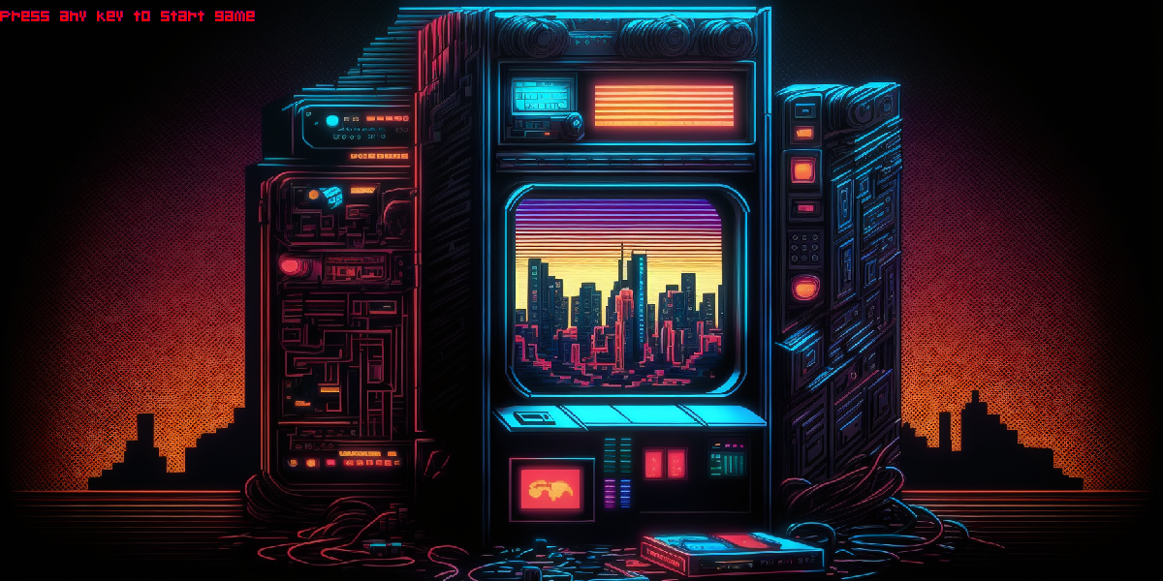
Стартовое окно

Slide 3
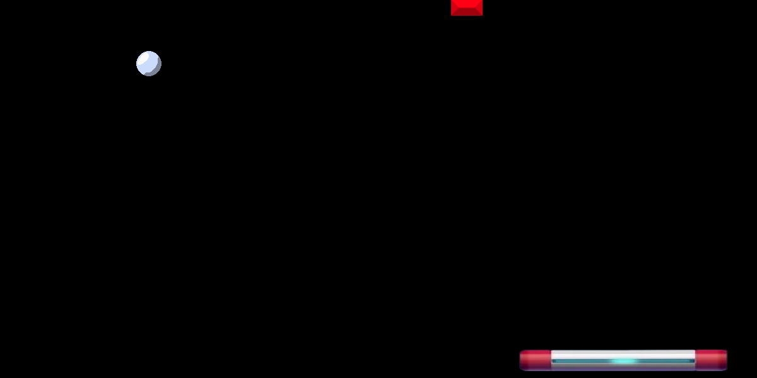
Игра с предустановленным уровнем

Slide 4
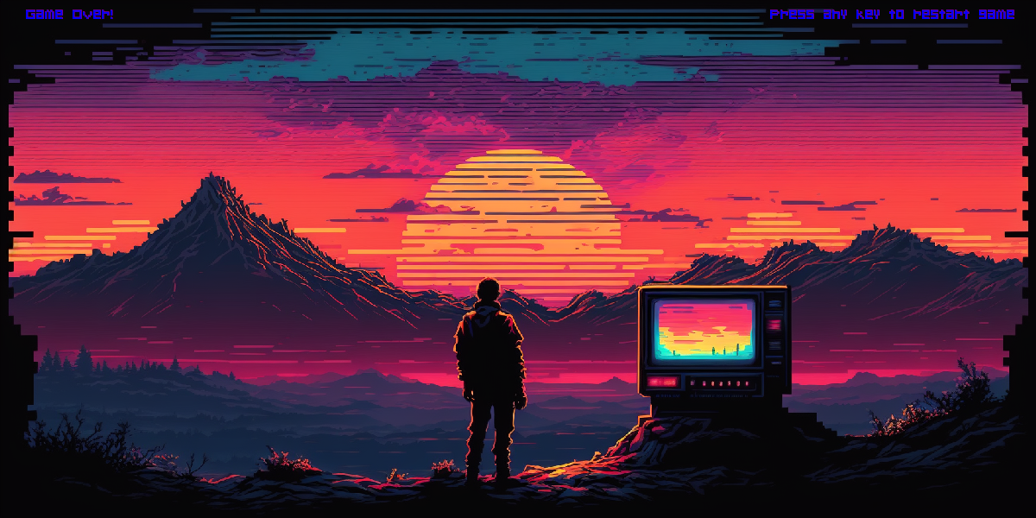
Экран поражения

Slide 5
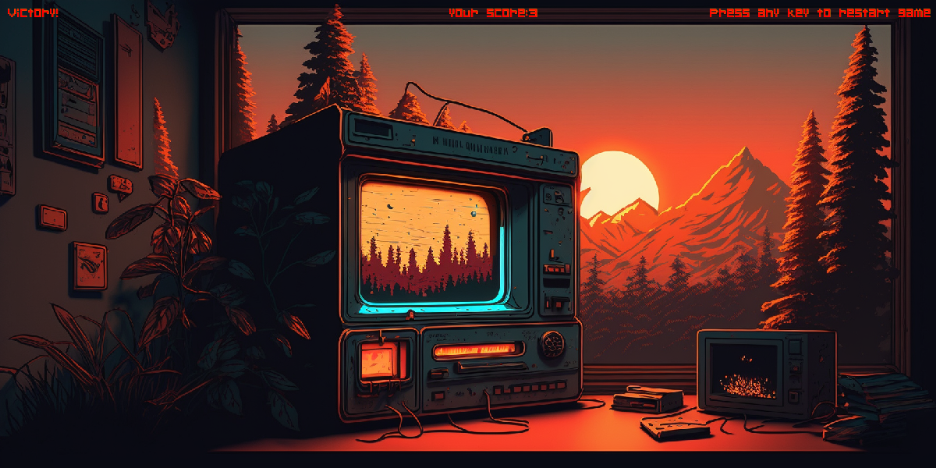
Экран прохождения уровня

Slide 6
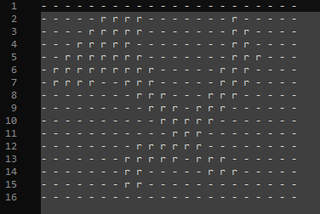
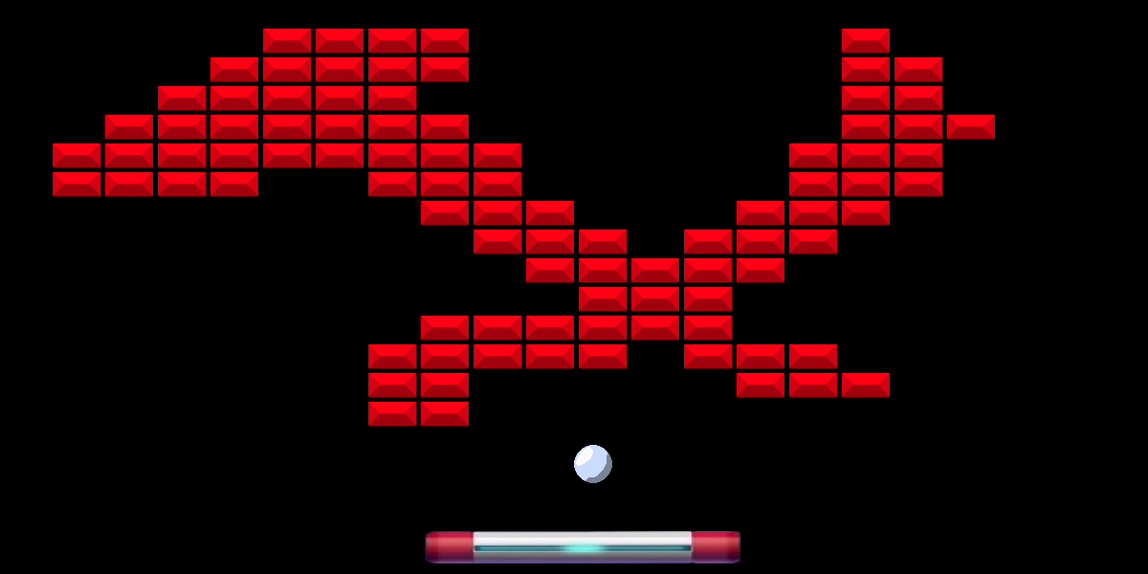
Возможности пользователя По созданию уровней

Slide 7
Интересный особенности
Установлены дополнительные шрифты для надписей
Экраны старта, победы и поражения созданы искусственным интеллектом
Возможность установки своих изображений кирпичиков заменой содержимого папки sprites

